Slide 1
ЗВІТ КЕРІВНИКА закладу дошкільної освіти (ясел - садка) «Перлина» Агрономічної сільської ради Майбороди Галини Павлівни перед колективом та громадськістю за 2022-2023 навчальний рік
23 червня 2023
17.00

Slide 2
ПОРЯДОК ДЕННИЙ:
1.Обрання голови та секретаря зборів
2.Обрання лічильної комісії
3.Звіт керівника ЗДО (ясла-садок) «Перлина» Майбороди Галини Павлівни за основними напрямками її діяльності
4.Обговорення звіту (виступи батьків, членів колективу та громадськості)
5.Голосування
6.Звіт голови лічильної комісії про результати голосування

Slide 3
Головними завданнями мого звіту, як засобу інформування громадськості є:
забезпечення прозорості, відкритості і демократичності управління закладом дошкільної освіти;
стимулювання впливу громадськості на прийняття та виконання керівником відповідних рішень у сфері управління закладом освіти.

Slide 4
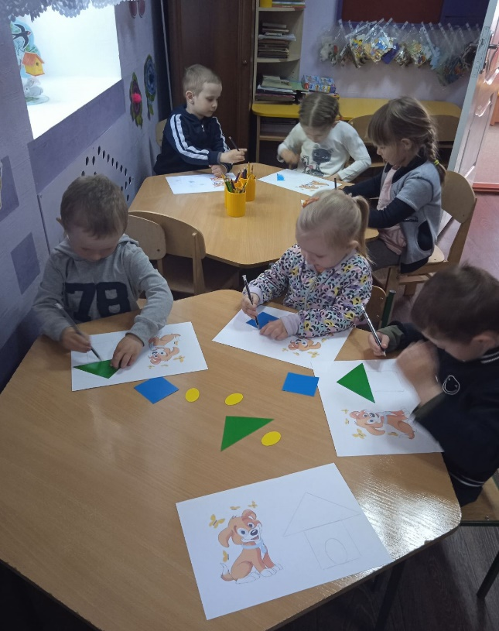
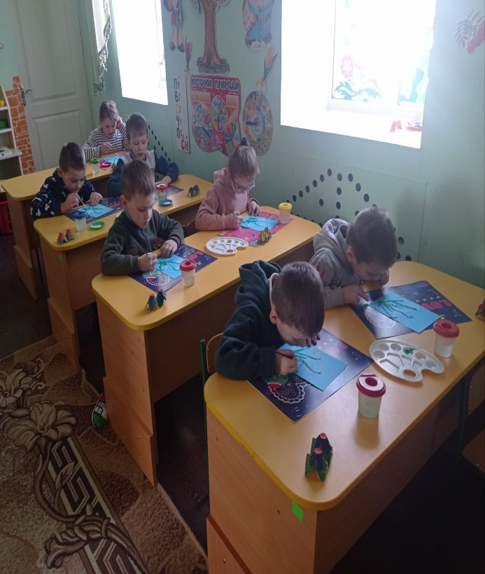
В закладі працює 2 різновікові групи:
Веселка та Сонечко
Проектна потужність 40чоловік
Загальна кількість дітей на 01.06.2023р
- 30 діток

Slide 5
Головна мета закладу дошкільної освіти
- забезпечення реалізації права громадян на здобуття дошкільної освіти, задоволення потреб у вихованні, догляді та оздоровленні дітей, створення умов для їх фізичного, розумового і духовного розвитку.

Slide 6
Заклад дошкільної освіти розрахований на 40 місць
Середня наповнюваність груп ЗДО
Навчальний рік | Кількість місць | Середньо списковий склад дітей | % наповнюваності до кількості місць
2021-2022 | 40 | 40 | 100%
2022-2023 | 40 | 30 | 75%

Slide 7
ОСВІТНЬО-КВАЛІФІКАЦІЙНИЙ РІВЕНЬ ПЕДАГОГІВ
Вища освіта - 2
Незакінчена вища освіта(бакалавр) - 3

Slide 8
Пільгові категорії дітей
діти з багатодітних сімей – 4;
діти із сімей, які мають статус учасників бойових дій - 3,
1 дитина -,збавлена батьківського піклування
1 дитина - з сімей внутрішньопереміщених осіб.
Всього 9 дітей.

Slide 9
У 2022 – 2023 навчальному році організація освітнього процесу в ЗДО була спрямована на виконання основних завдань:
Консолідувати зусилля педагогів і батьків щодо формування соціально-громадянської компетентності дітей дошкільного віку.
Національно-патріотичне виховання дітей дошкільного віку.
Формування соціально-громадянської компетентності дітей дошкільного віку.
Створення безпечних умов для всебічного розвитку дошкільника.
Гра, як природний ресурс дитини для подолання кризових ситуацій захисту учасників освітнього процесу під час воєнних дій.

Slide 10
Методична робота з педагогами
Педради
Консультації
Практикуми
Семінари
Методичні об'єднання
Колективні перегляди
Ділові ігри
Тренінги
Творча група
Педагогічні читання

Slide 11
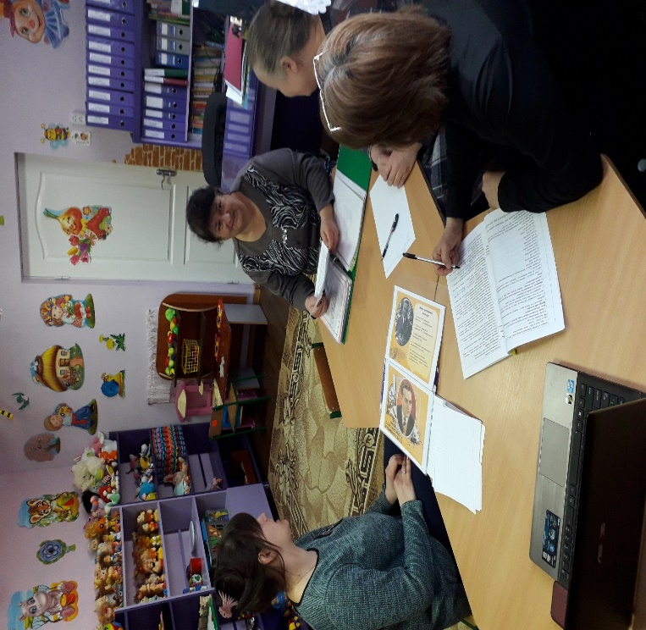
Тема повинна бути:
актуальною, тобто сучасною і своєчасною;
нетрадиційною, отже, цікавою;
перспективною, тобто працювати на майбутнє й відповідати вимогам наступності, перспективності і спадкоємності.
Педагогічні ради
1.Організація освітнього процесу у нових умовах
2. Виховання свідомого громадянина з почуттям патріотизму та поваги до суспільно －державних цінностей. Правове виховання дошкільників .
3. Гра як джерело розвитку дошкільників.
4. Аналіз стану освітньо-виховної роботи з дітьми за 2022-2023 навчальний рік

Slide 12
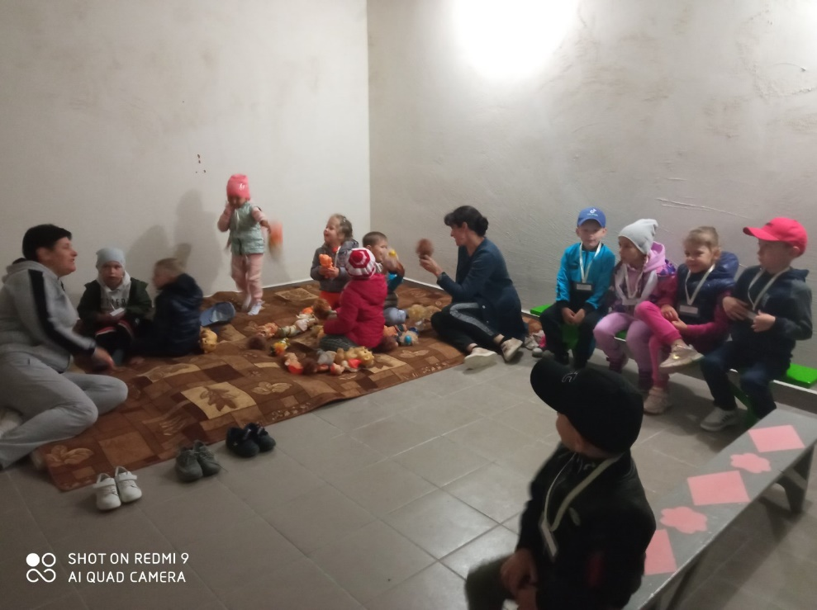
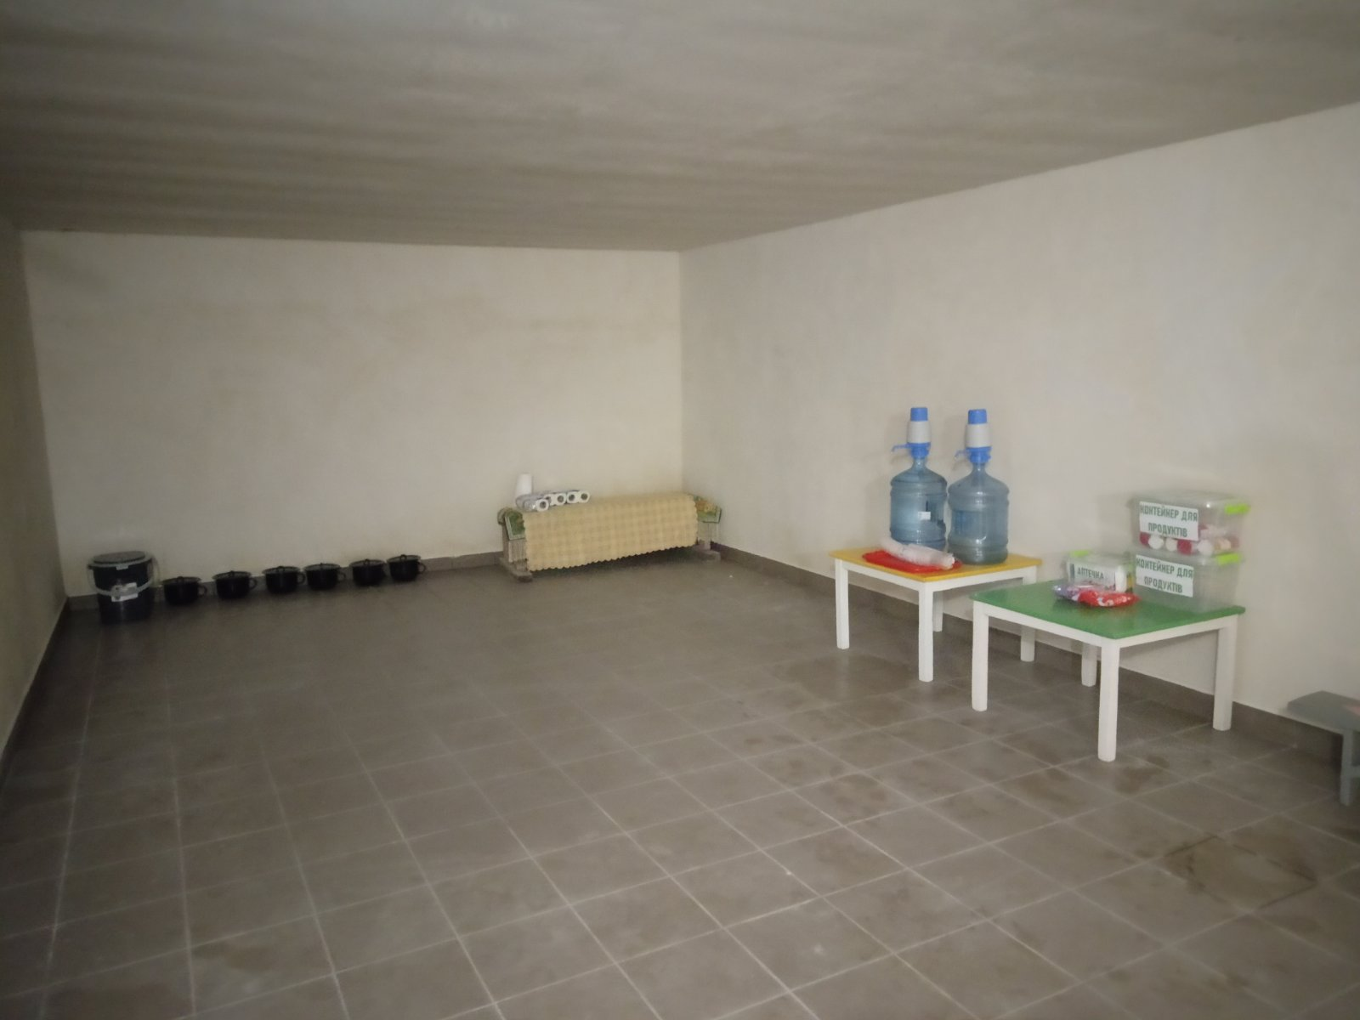
Найпростіше укриття
Надала в оренду в безоплатне користування
ВИДАЙКО ІННА ВОЛОДИМИРІВНА

Slide 13
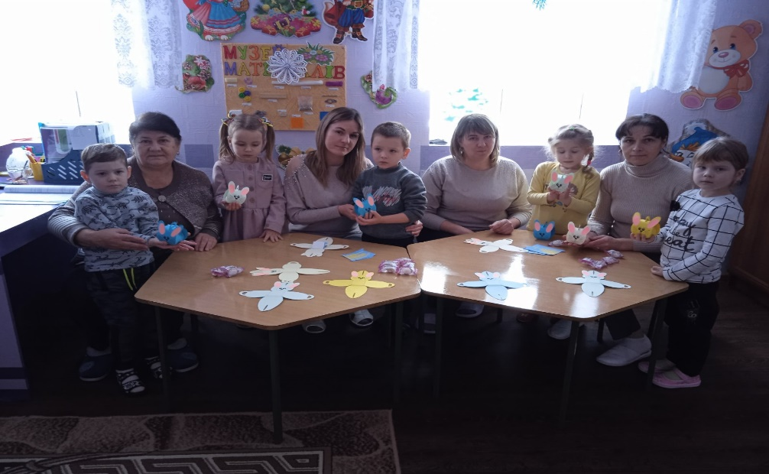
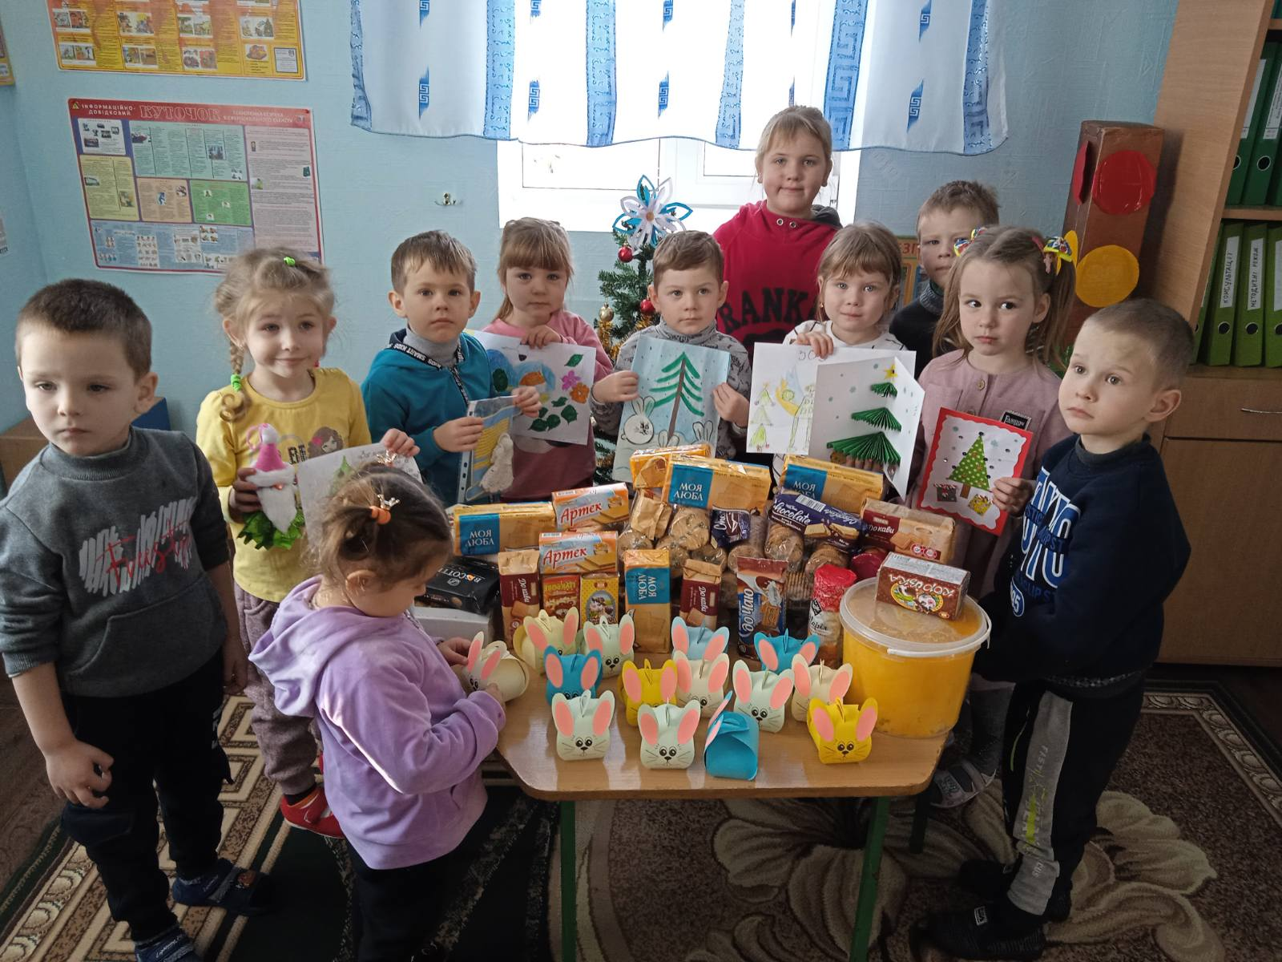
Дружньо долучилися до акції
" Подаруй військовому смак Різдва" ,
Вірим в ЗСУ, Слава Україні!

Slide 14
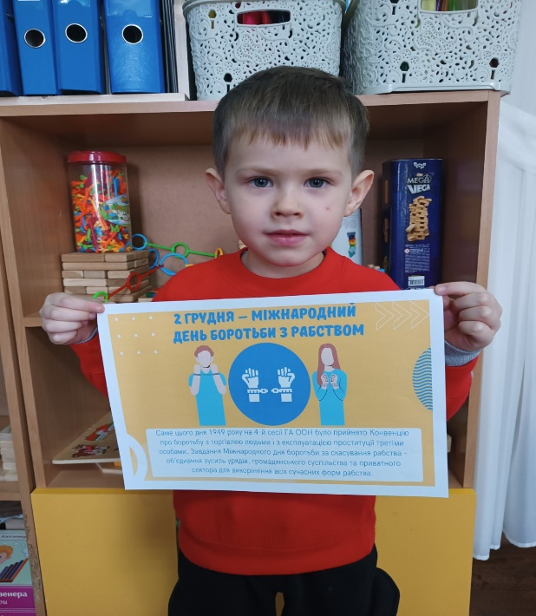
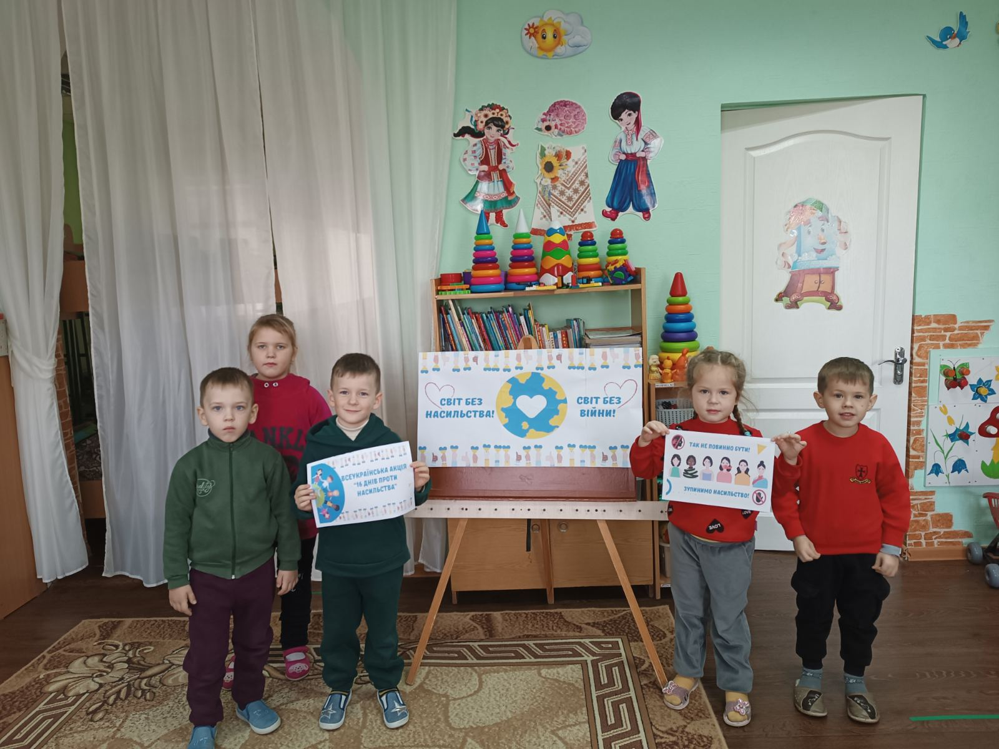
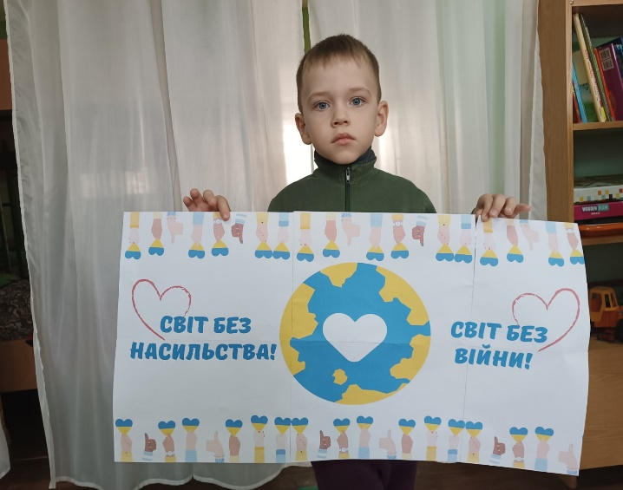
Всеукраїнська акція
«16 днів проти насильства»

Slide 15
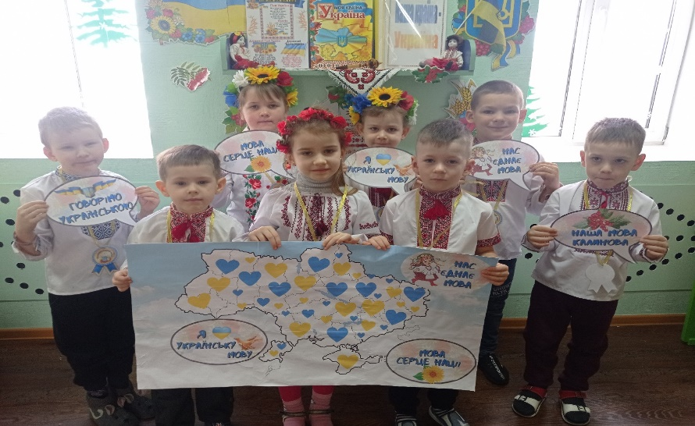
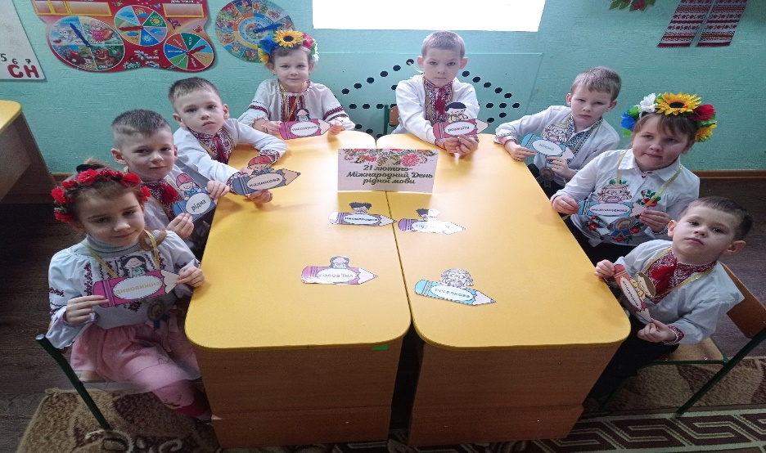
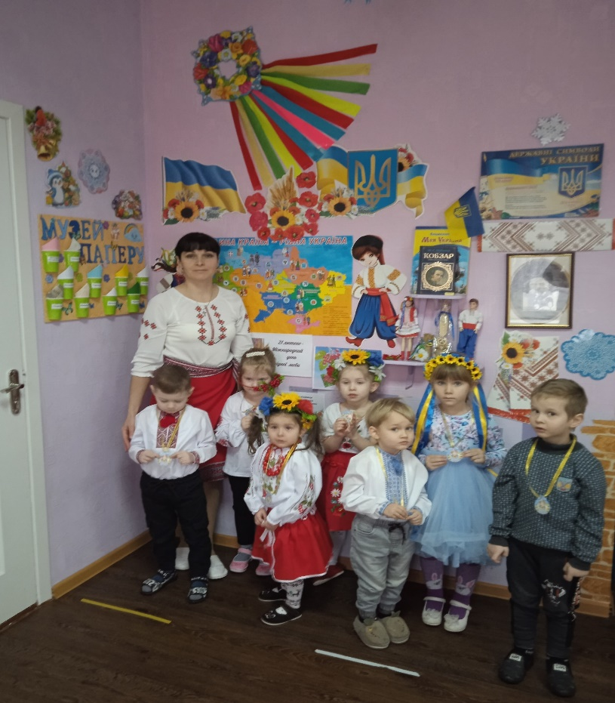
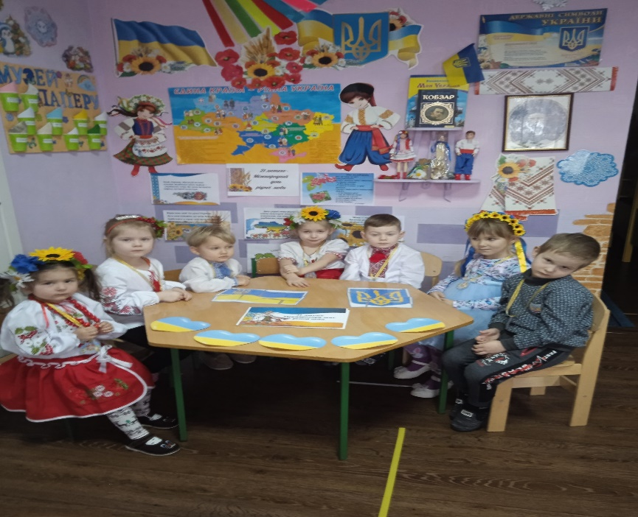
Міжнародний день РІДНОЇ МОВИ

Slide 16
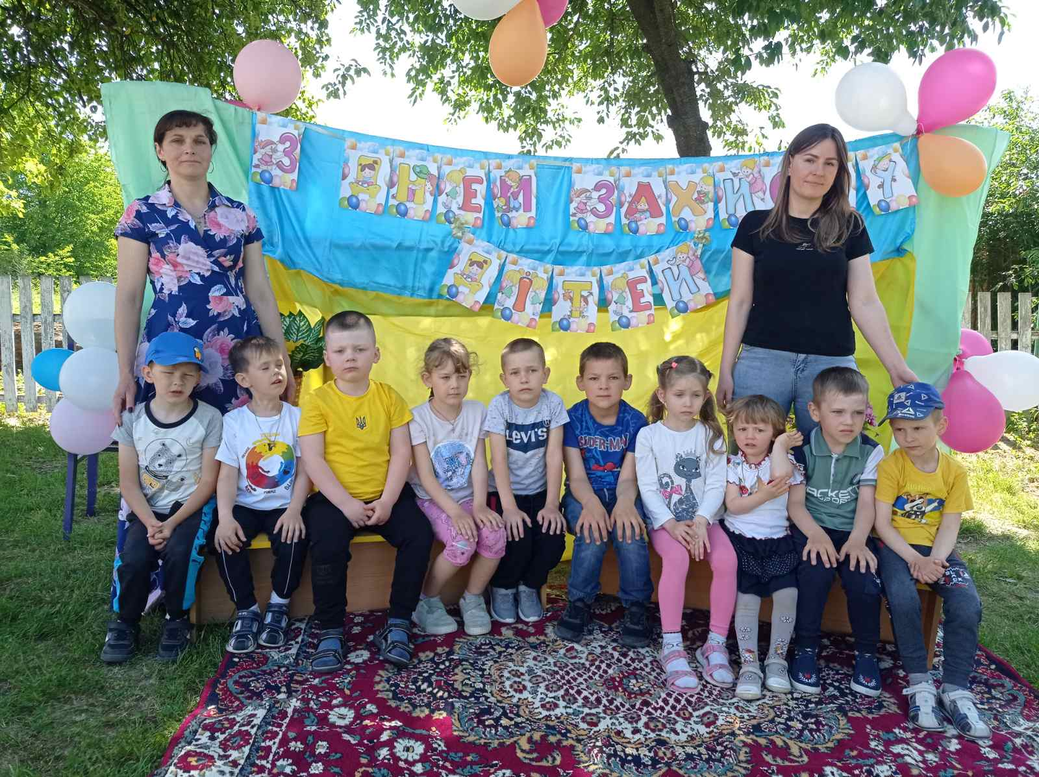
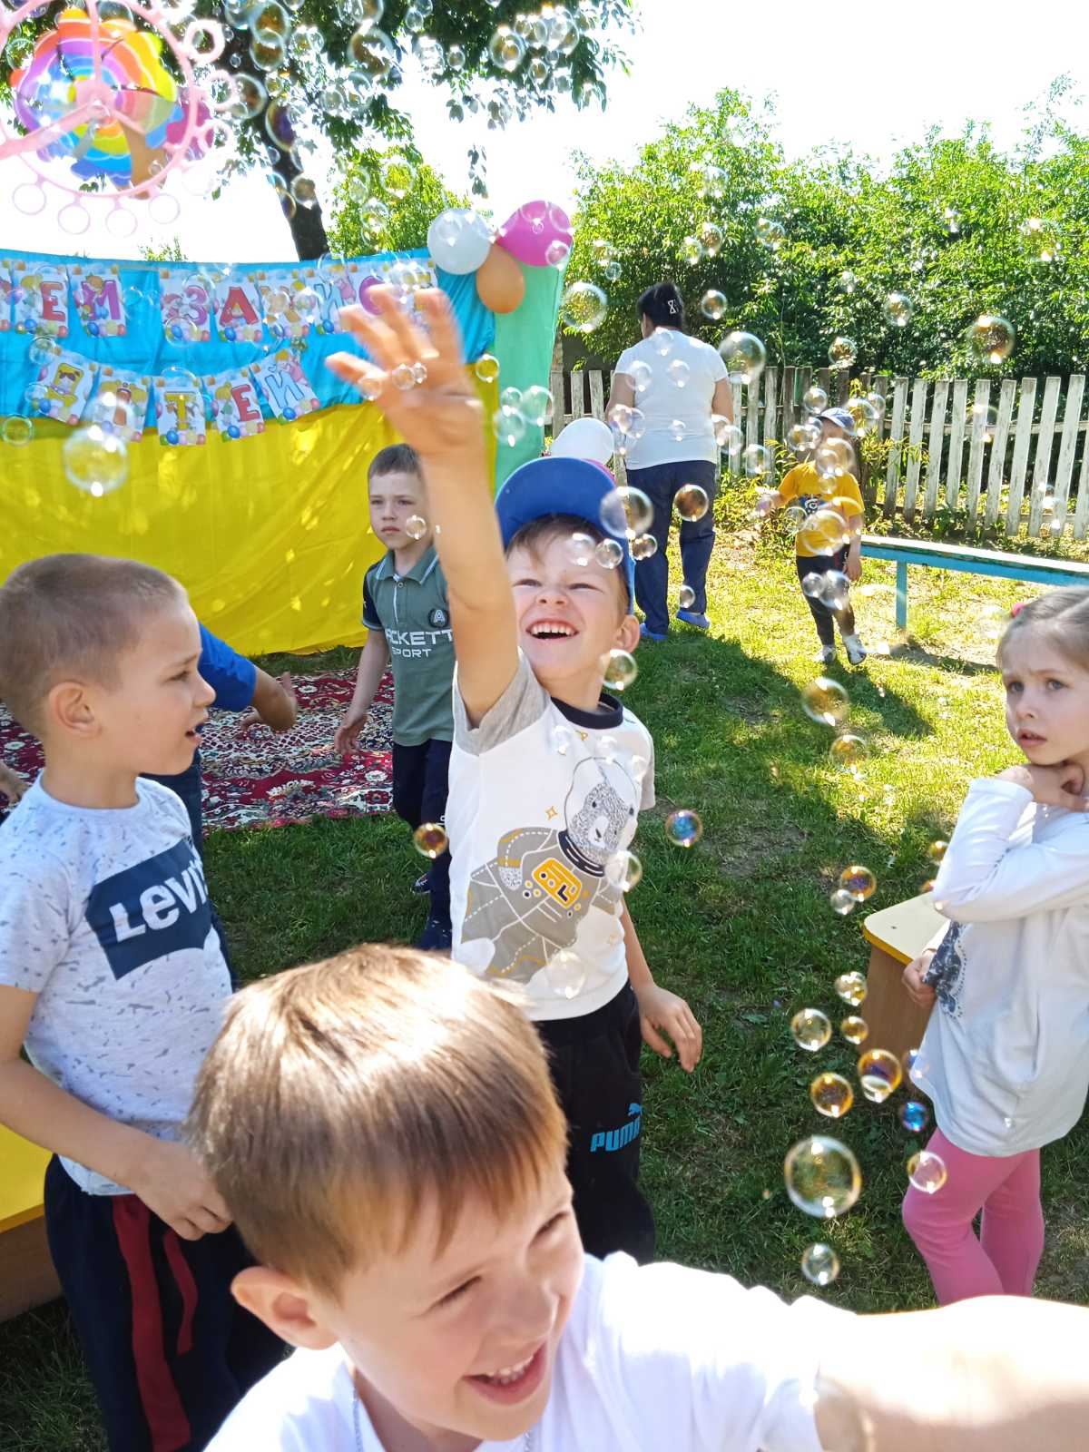
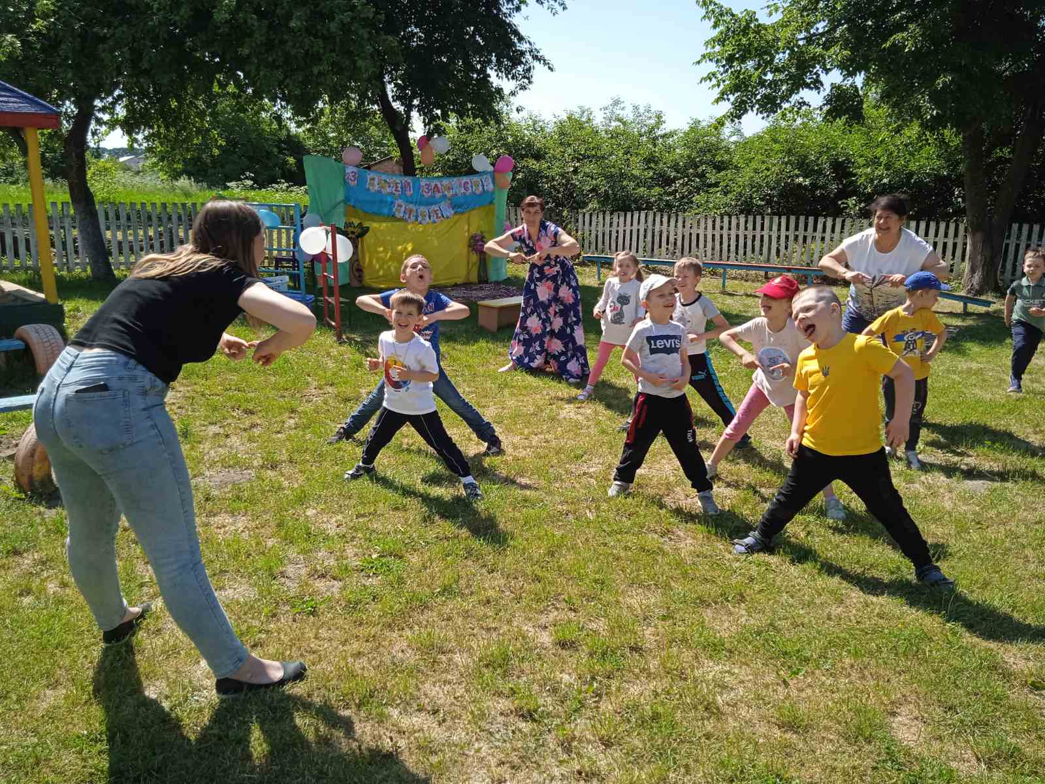
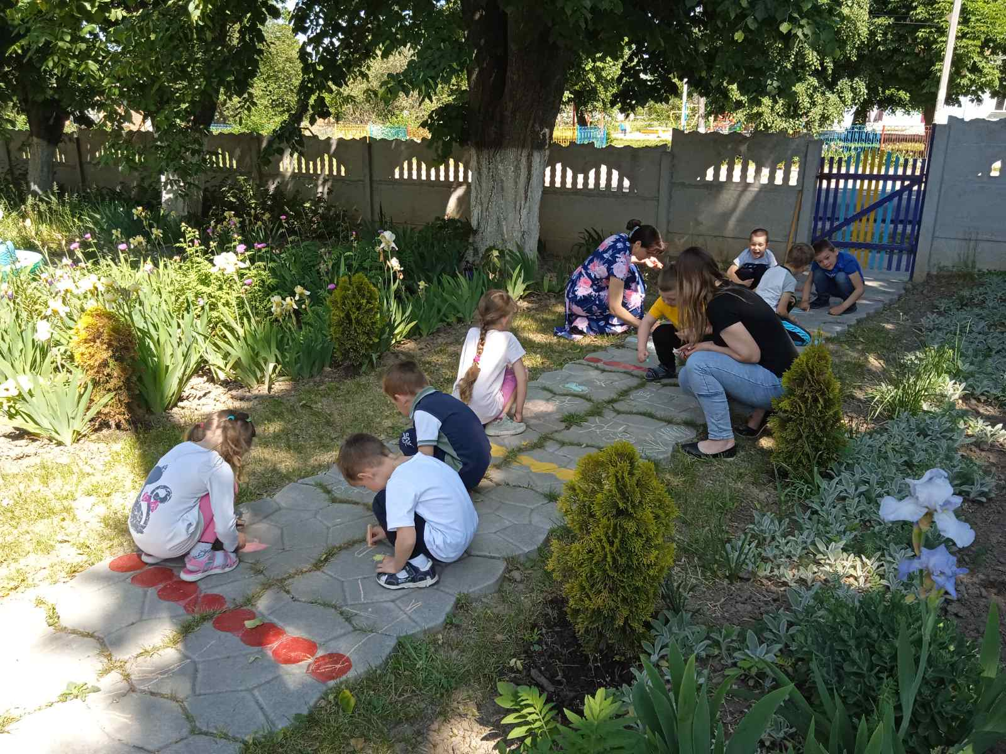
Міжнародний день захисту дітей

Slide 17
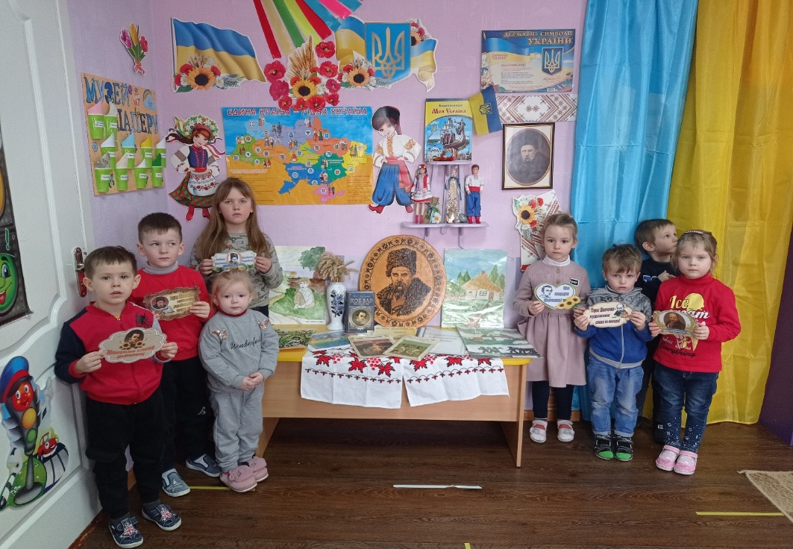
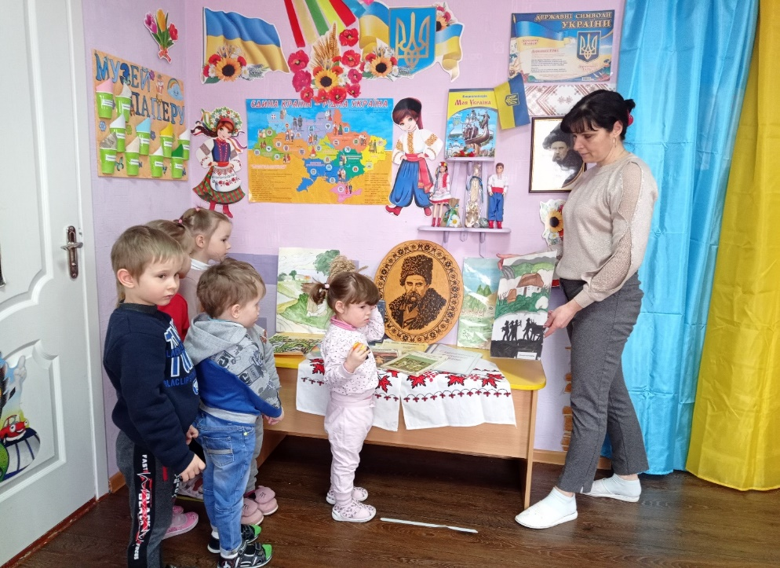
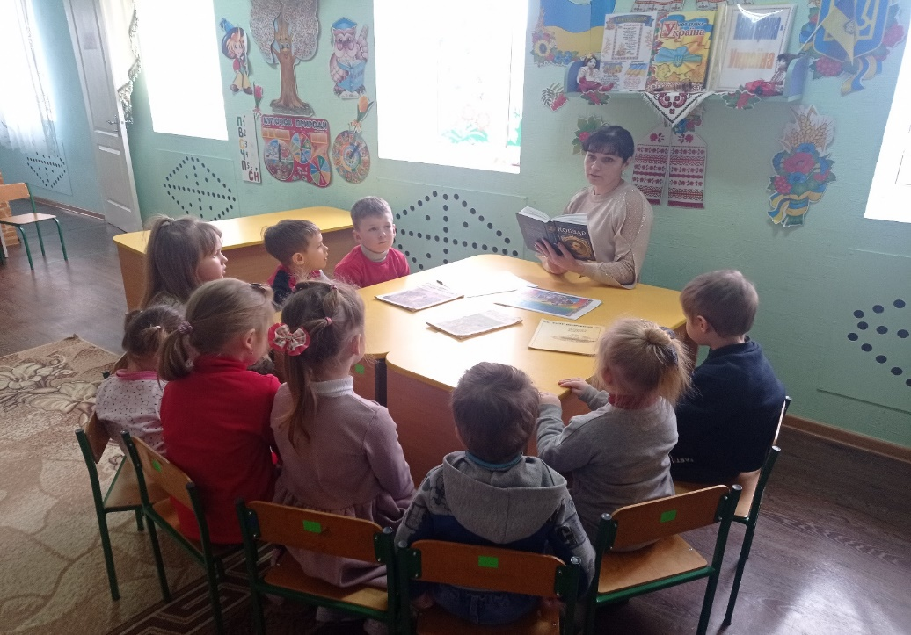
Вшанування пам’яті Великого Кобзаря

Slide 18
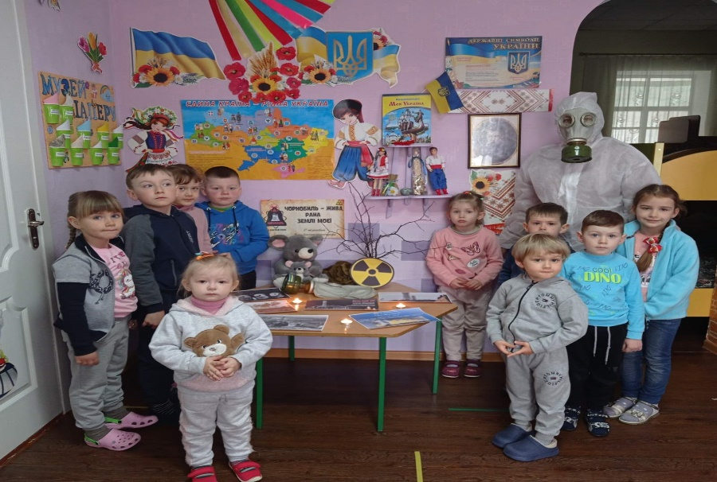
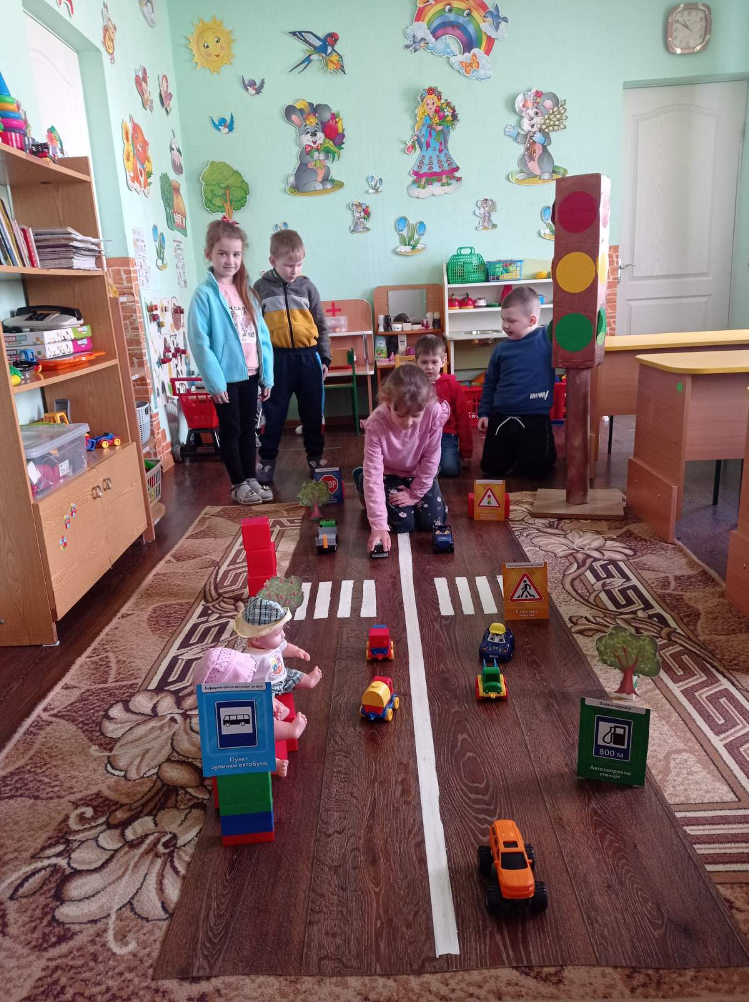
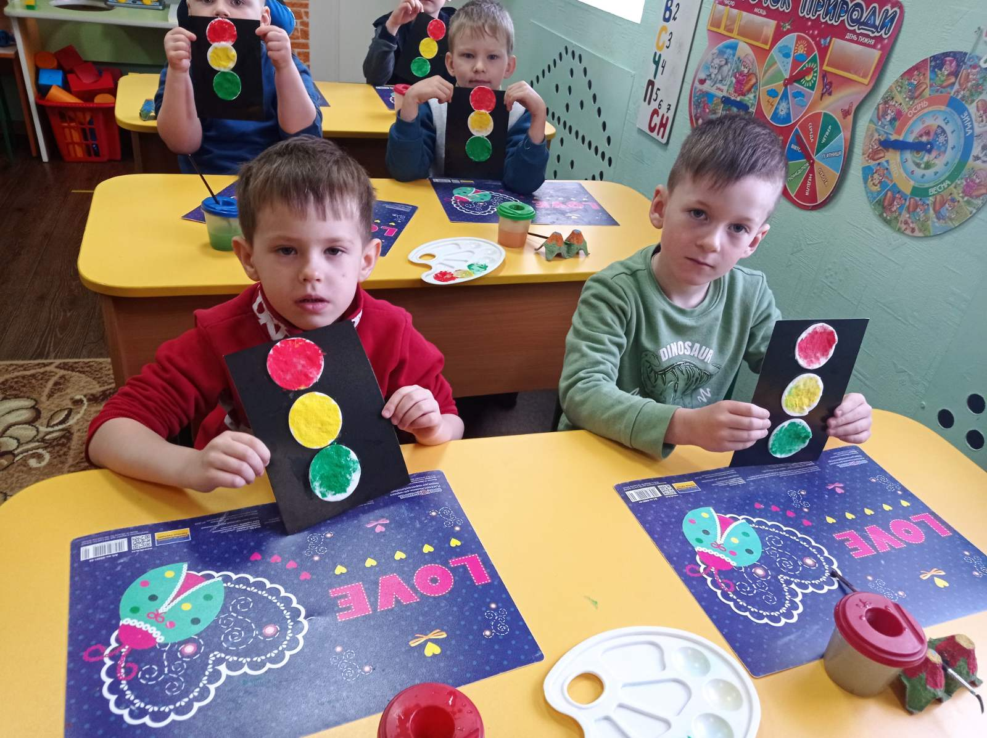
НАШІ БУДНІ

Slide 19
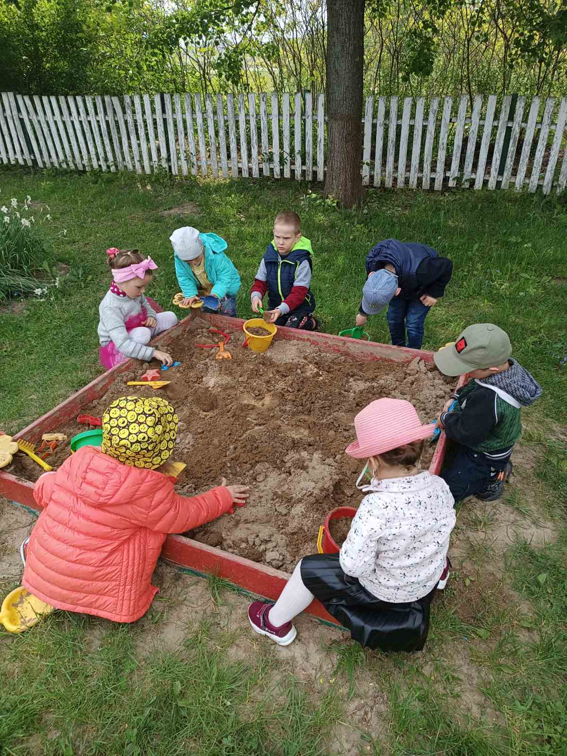
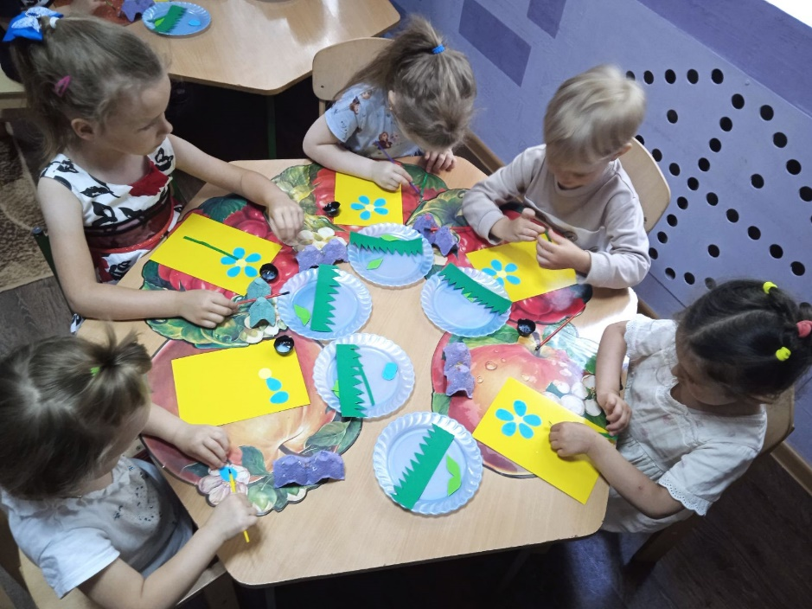
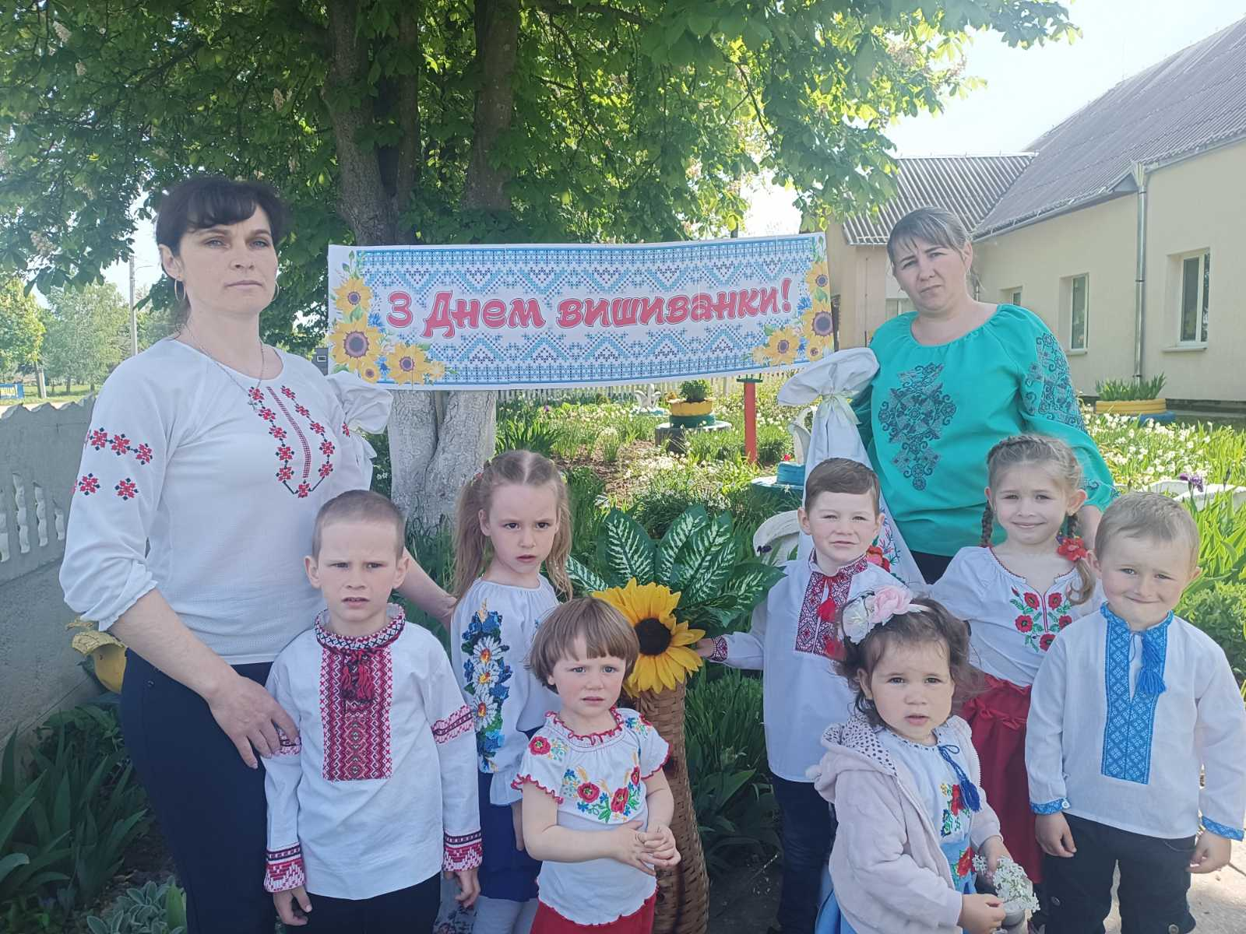
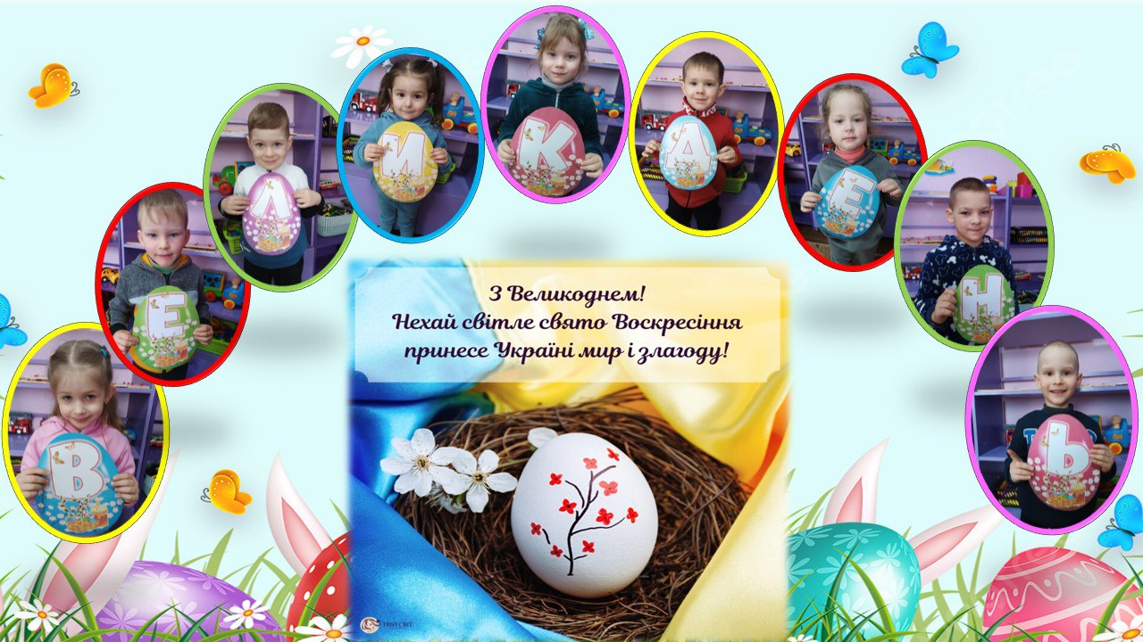

Slide 20
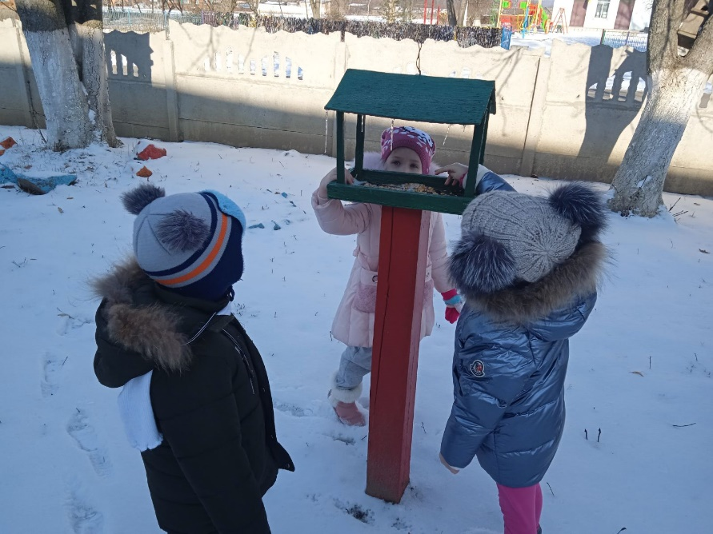
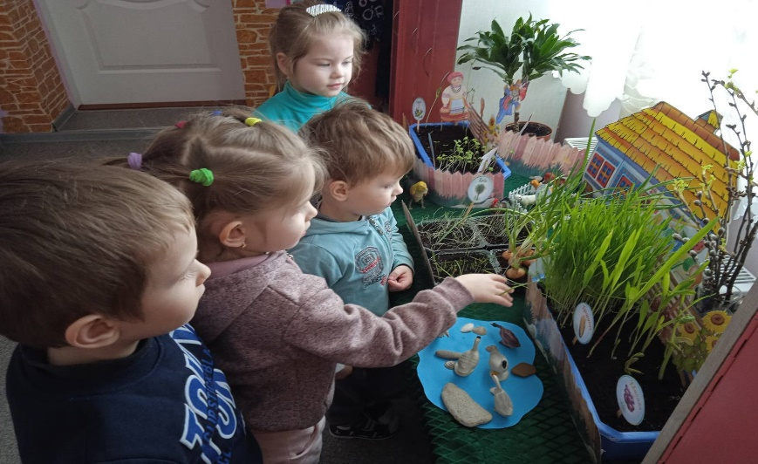
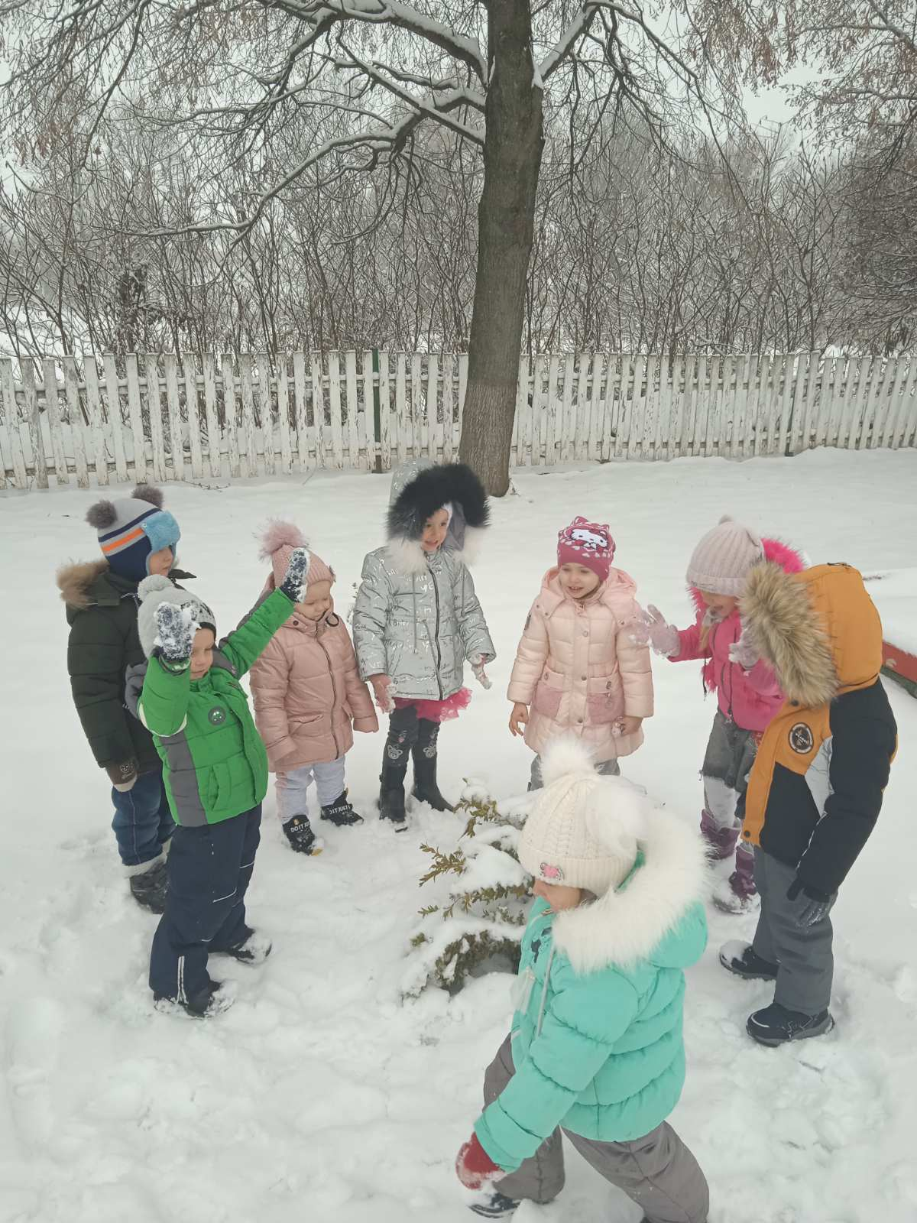
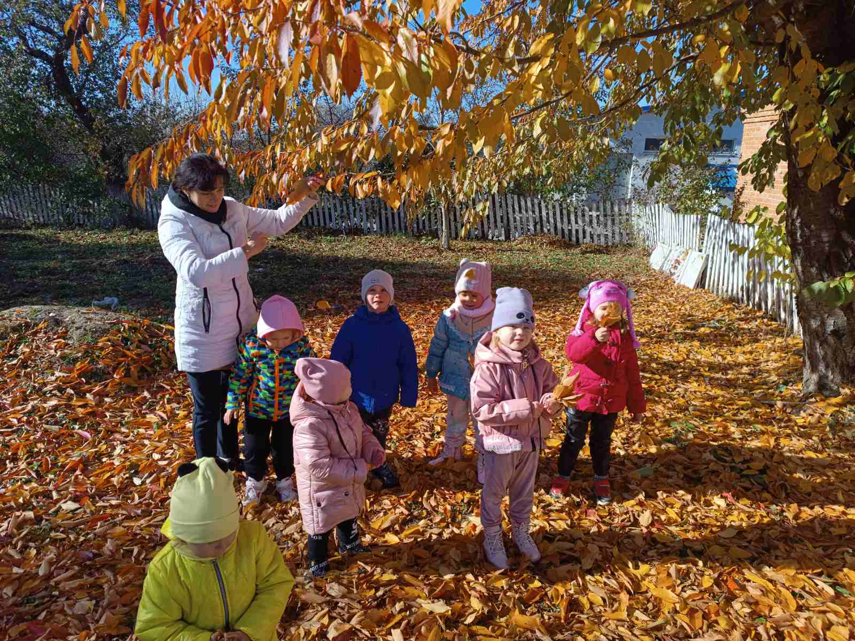

Slide 21
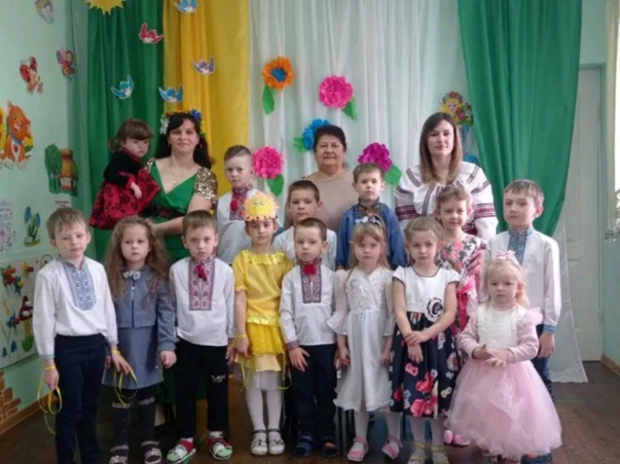
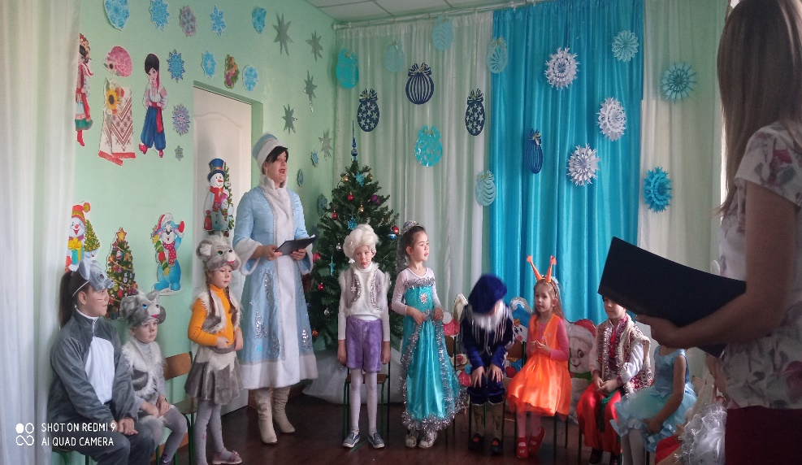
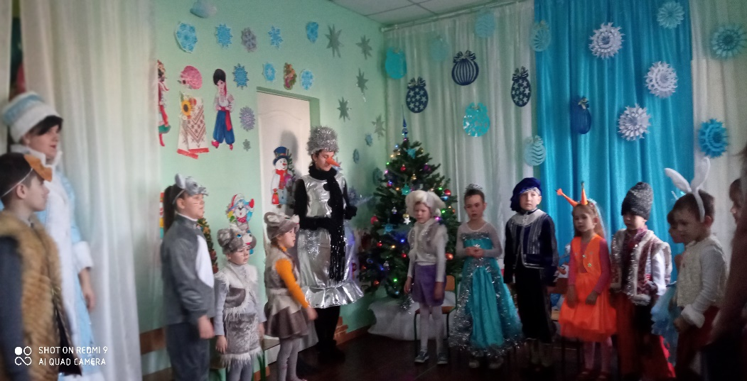
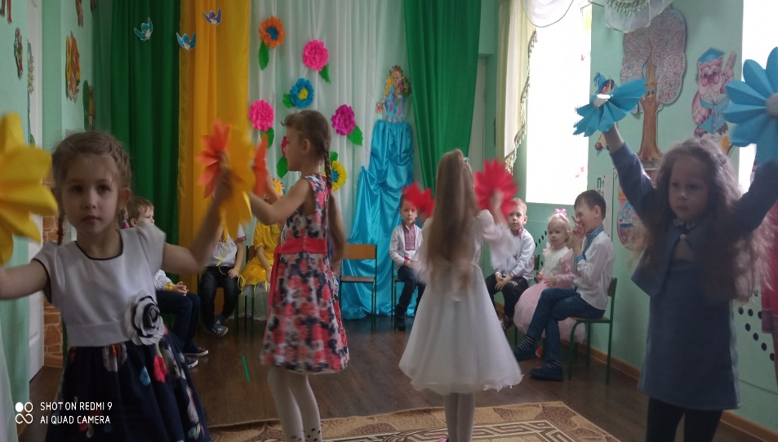
Наші свята

Slide 22
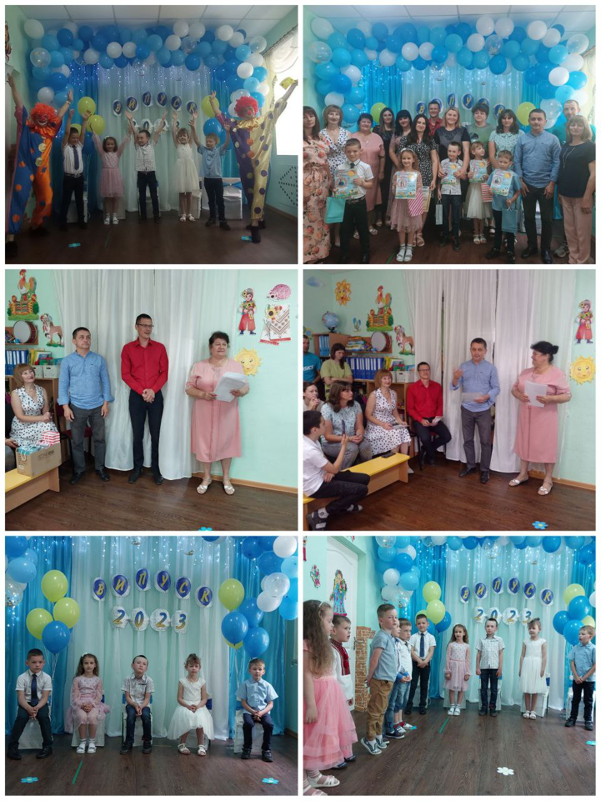
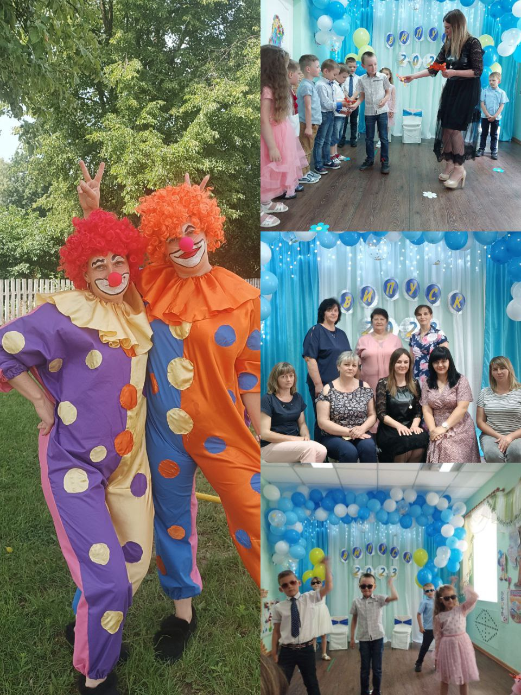
ВИПУСК 2023

Slide 23
Дякую за увагу!

